Slide 1
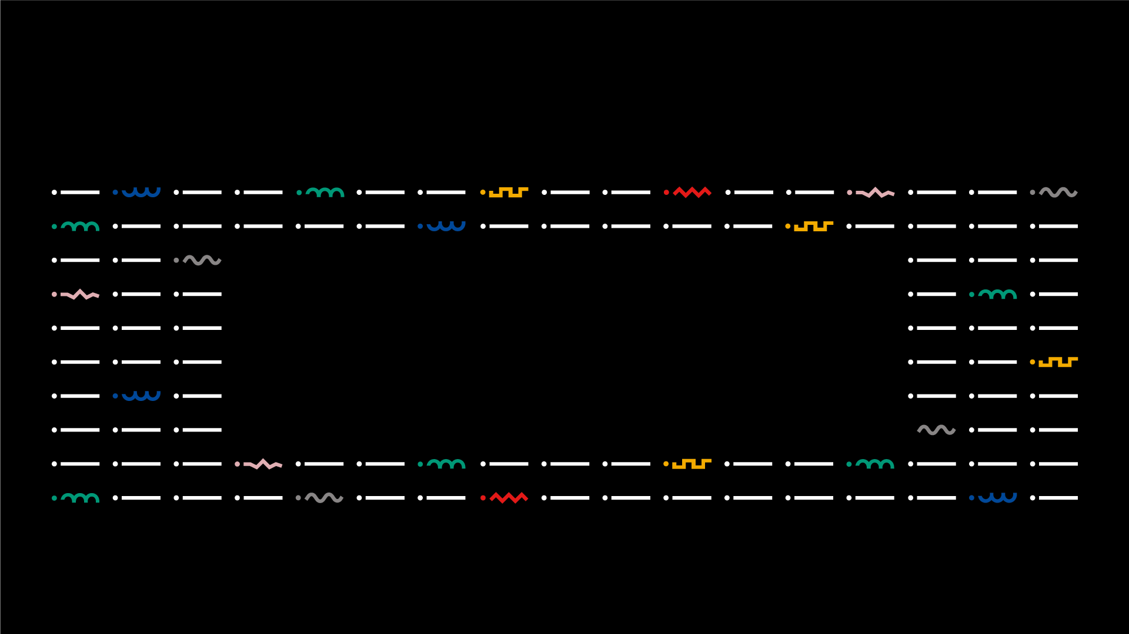

LICENCIATURA EM ENGENHARIA INFORMÁTICA
INTELIGÊNCIA ARTIFICIAL
~ Desafio – Exercicios 1,2,3 e 4 em Inteligência Artificial ~
N.º 20749 – Basílio Barbosa
E-mail : basiliobarbosa@ipvc.pt
Jorge Ribeiro e Luis Teófilo
jribeiro@estg.ipvc.pt
luisteofilo@estg.ipvc.pt
Licenciatura em Engenharia Informática | Escola Superior de Tecnologia e Gestão| Unidade Curricular: Inteligência Artificial| Ano Letivo 2022/2023

Slide 2


■ Objetivos
ENGENHARIA INFORMÁTICA
Desafio – Exercícios em Inteligência Artificial
Este trabalho tem como objetivo implementar em Python os exercícios pedidos no enunciado da Unidade Curricular de Inteligência Artificial.
@2023, 20749 – Basilio Barbosa | Unidade Curricular: INTELIGÊNCIA ARTIFICIAL – Ano Letivo 2022/2023
- 2 -

Slide 3
■ Estratégia
ENGENHARIA INFORMÁTICA
Desafio – Exercícios em Inteligência Artificial
No primeiro exercício “Quem quer ser milionário” o objetivo é usar a função “fifty_fifty” através da opção ‘help’ de forma a obter apenas 2 respostas e caso o utilizador escolha introduzir ‘skip’ no terminal saltará a pergunta.
No segundo exercício “Anagramas” o pretendido é obter palavras de um ficheiro de texto criado e verificar se a palavra introduzida no terminal seria anagrama da que está no ficheiro de texto, ou seja, se a palavra formada por transposição das letras de outra palavra.
O terceiro exercício “Robots” consiste em atribuir um estado e um nome a um “robot”.
O quarto exercício “TAP” pretende-se que o utilizador introduza informações sobre um voo guardadas na lista de voos e pesquisar pelo número do voo listando a informação do mesmo.
@2023, 20749 – Basilio Barbosa | Unidade Curricular: INTELIGÊNCIA ARTIFICIAL – Ano Letivo 2022/2023
- 3 -

Slide 4
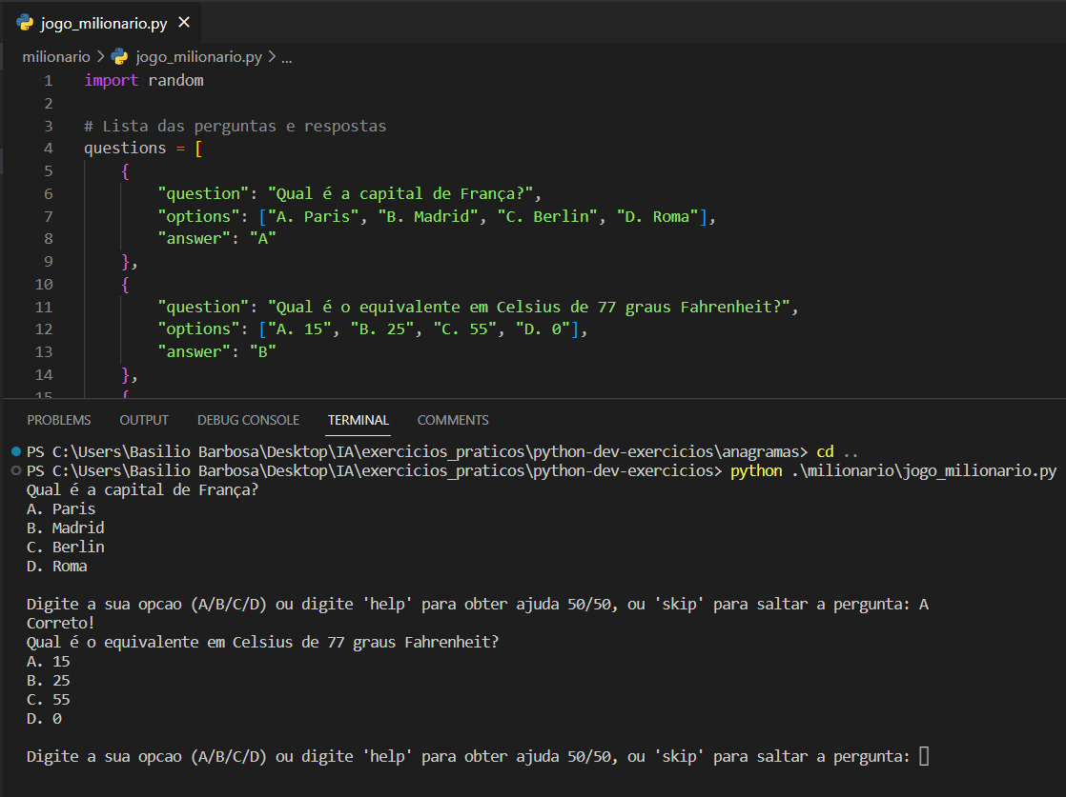
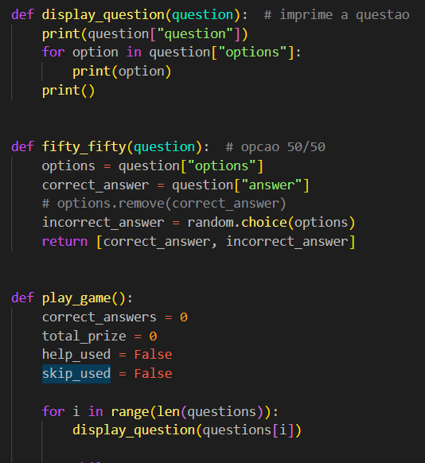
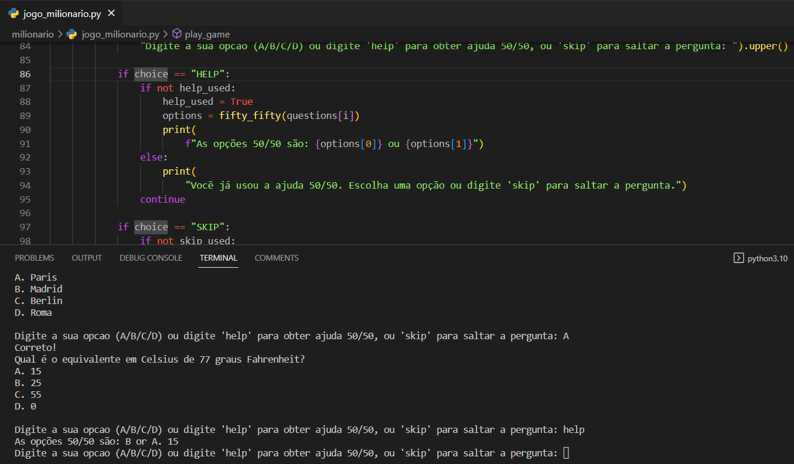
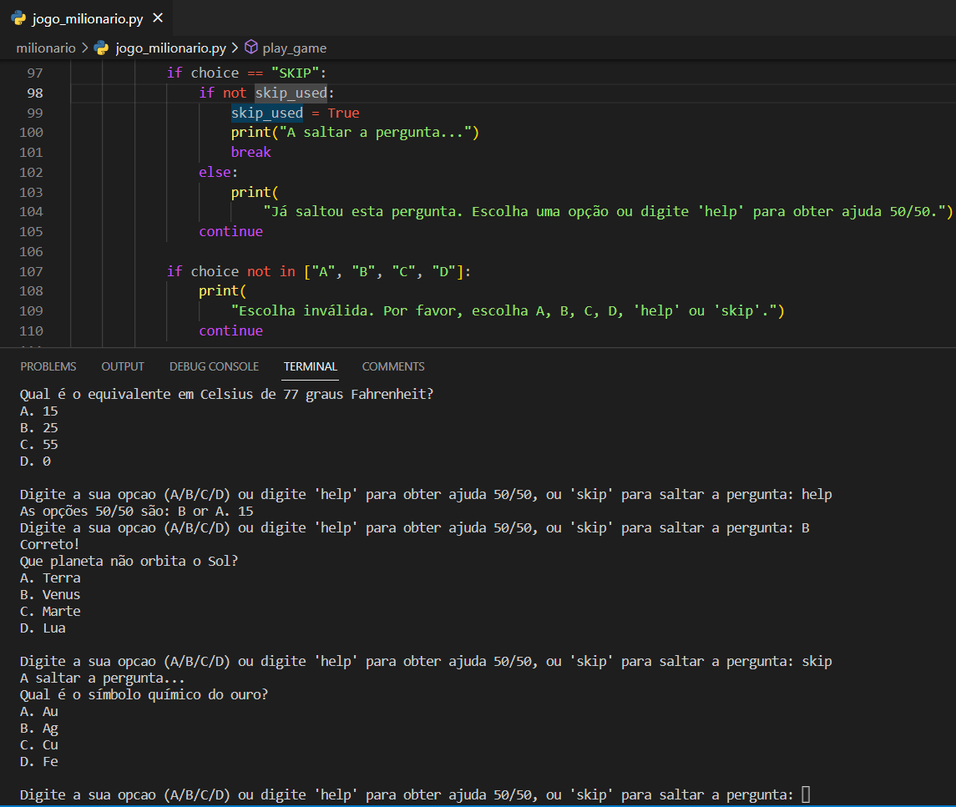
■ Código
ENGENHARIA INFORMÁTICA
Desafio – Exercício 1 em Inteligência Artificial
Primeiramente definiu-se a lista das perguntas “questions”. Definimos as funções ”display_questions”, “fifty_fifty” e “play_game” para as ajudas e para iniciar o jogo.
@2023, 20749 – Basilio Barbosa | Unidade Curricular: INTELIGÊNCIA ARTIFICIAL – Ano Letivo 2022/2023
- 4 -

Slide 5
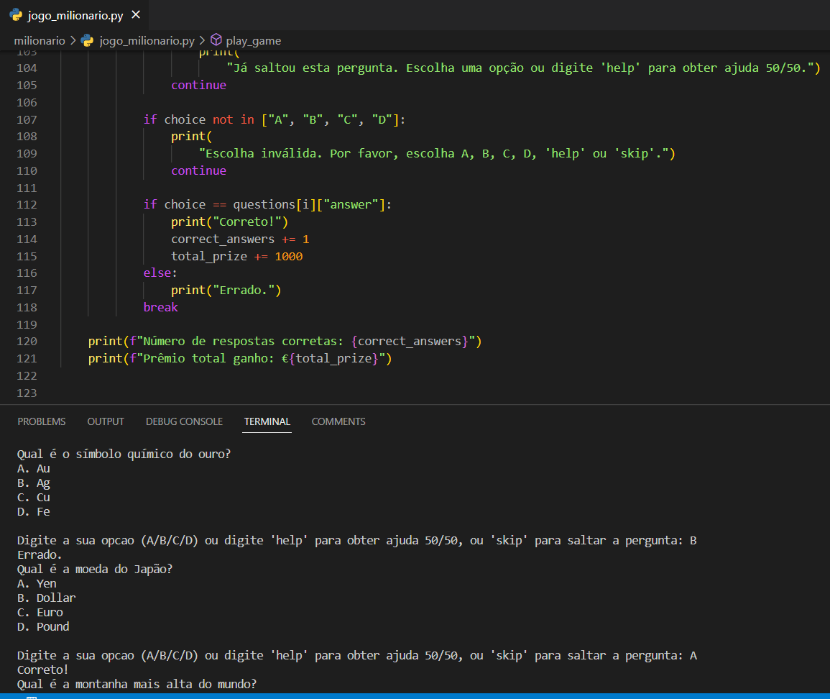
■ Código
ENGENHARIA INFORMÁTICA
Desafio – Exercício 1 em Inteligência Artificial
No fim é apresentado o número de respostas corretas e o prémio ganho, tendo em conta, que cada questão correta ganha 1000€, caso erre, não conseguirá obter prémio.
@2023, 20749 – Basilio Barbosa | Unidade Curricular: INTELIGÊNCIA ARTIFICIAL – Ano Letivo 2022/2023
- 5 -

Slide 6
■ Execução
ENGENHARIA INFORMÁTICA
Desafio – Exercício 1 em Inteligência Artificial
Ao executar o código conseguimos visualizar uma interface simples na qual podemos responder ás perguntas, usar as ajudas e obter a informação sobre o número de respostas acertadas e o respetivo prémio associado.
@2023, 20749 – Basilio Barbosa | Unidade Curricular: INTELIGÊNCIA ARTIFICIAL – Ano Letivo 2022/2023
- 6 -

Slide 7
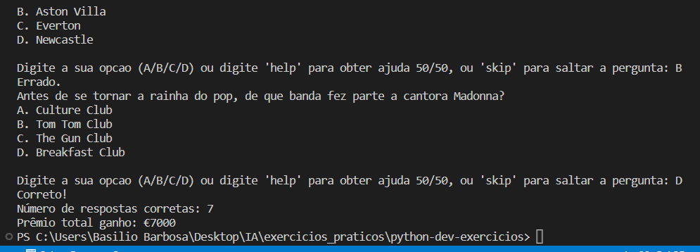
■ Execução (continuação)
ENGENHARIA INFORMÁTICA
Desafio – Exercício 1 em Inteligência Artificial
Ao executar o código conseguimos visualizar uma interface simples na qual podemos responder ás perguntas, usar as ajudas e obter a informação sobre o número de respostas acertadas e o respetivo prémio associado.
@2023, 20749 – Basilio Barbosa | Unidade Curricular: INTELIGÊNCIA ARTIFICIAL – Ano Letivo 2022/2023
- 7 -

Slide 8
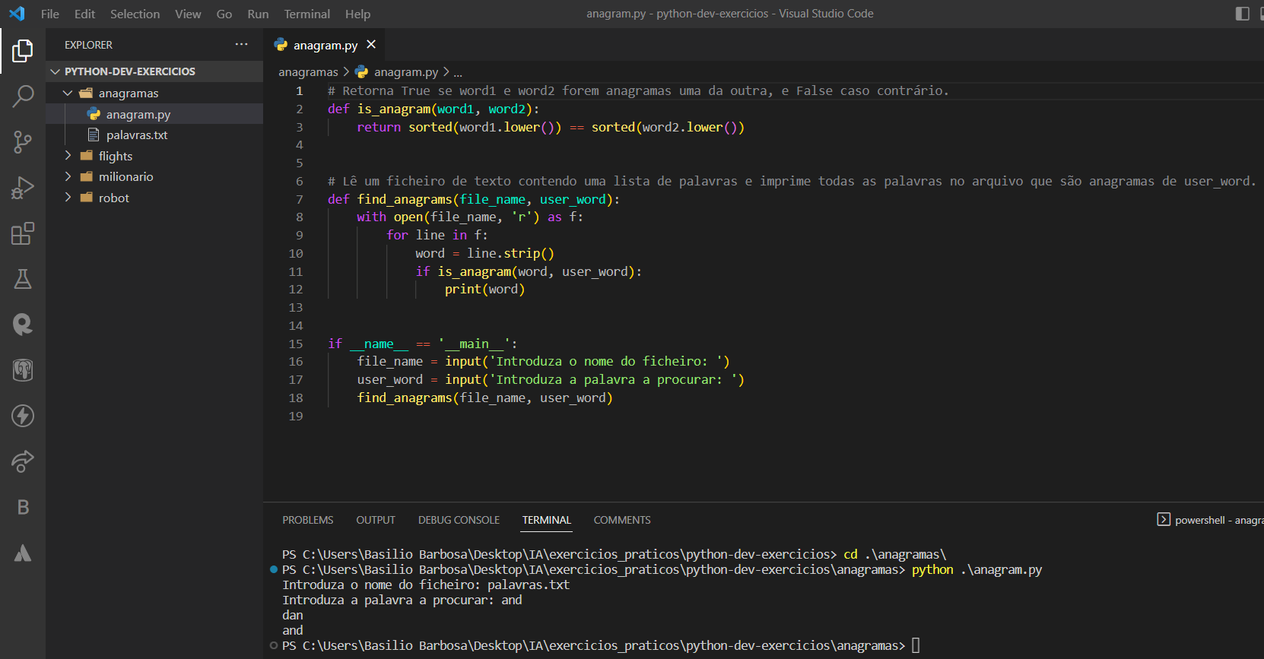
■ Código e Execução
ENGENHARIA INFORMÁTICA
Desafio – Exercício 2 em Inteligência Artificial
No segundo exercício verificou-se se a palavra introduzida pelo utilizador seria uma transposição(anagrama) das palavras contidas no ficheiro de texto “palavras.txt”.
@2023, 20749 – Basilio Barbosa | Unidade Curricular: INTELIGÊNCIA ARTIFICIAL – Ano Letivo 2022/2023
- 8 -

Slide 9
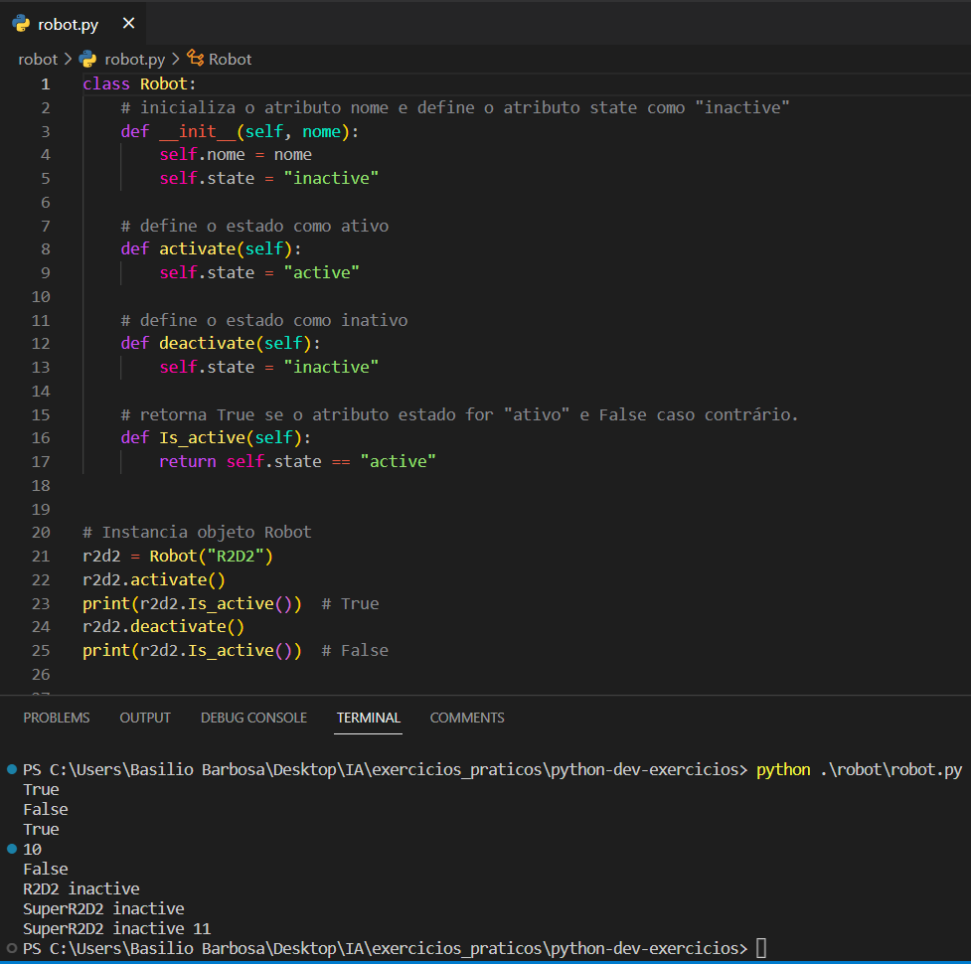
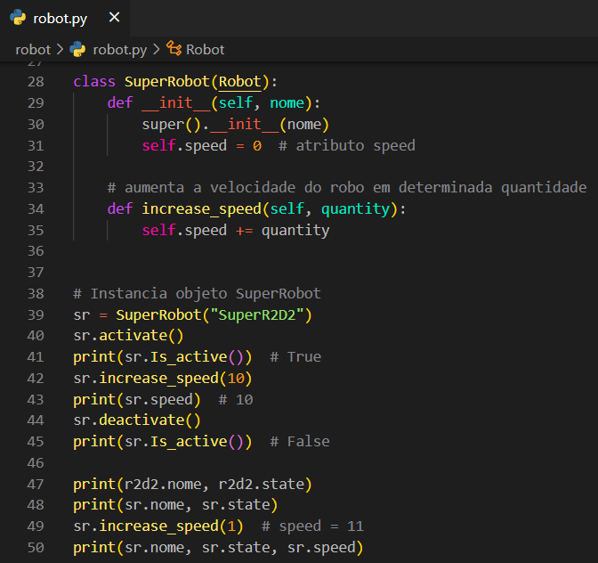
■ Código e Execução
ENGENHARIA INFORMÁTICA
Desafio – Exercício 3 em Inteligência Artificial
Neste exercício foi criada uma classe “Robot” e outra “SuperRobot” que herda de Robot, verificando se está ativo através da função “Is_active” usando o atributo “state”. Conseguimos ativar a desativar os “robots” através das funções “activate” e “deactivate”.
@2023, 20749 – Basilio Barbosa | Unidade Curricular: INTELIGÊNCIA ARTIFICIAL – Ano Letivo 2022/2023
- 9 -

Slide 10
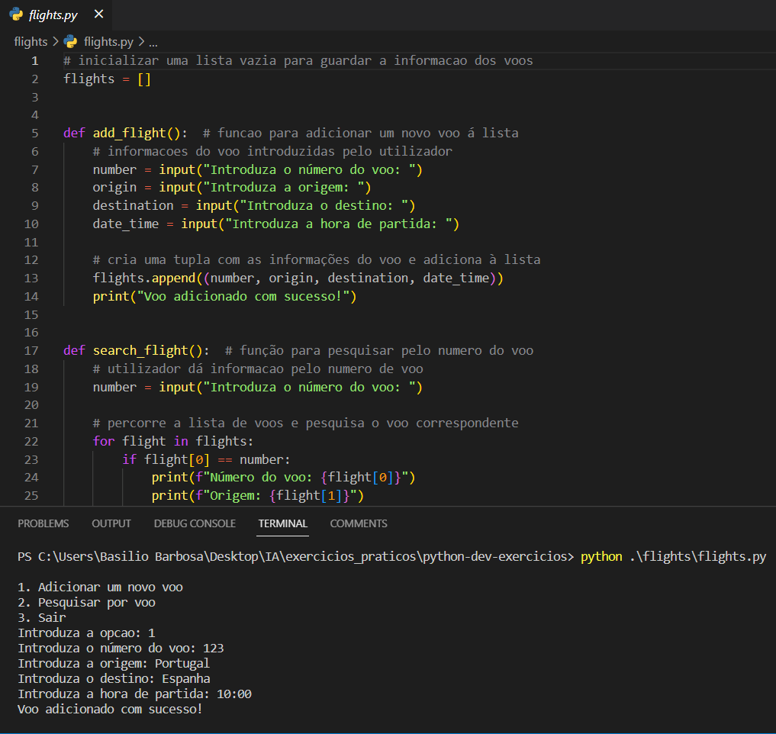
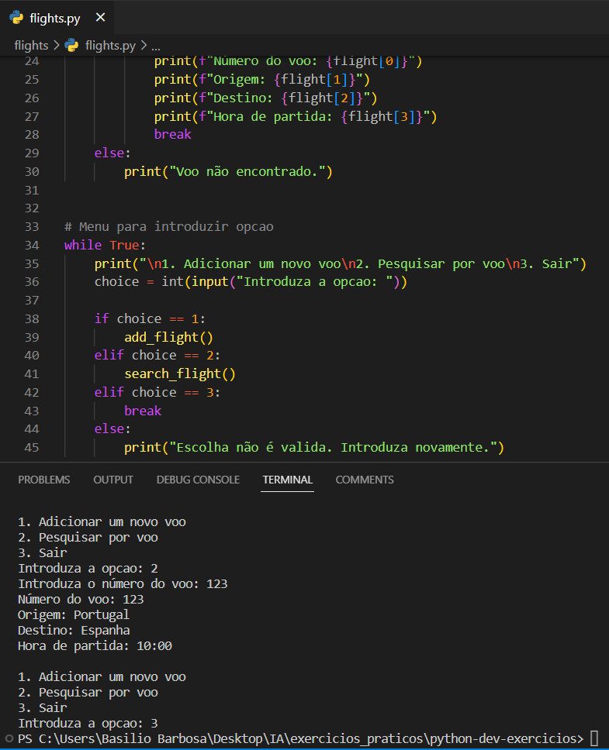
■ Código
ENGENHARIA INFORMÁTICA
Desafio – Exercício 4 em Inteligência Artificial
No quarto exercício foi definida uma lista de “flights”. As funções “add_flight” e “search_flight” que são responsáveis por adicionar as informações do voo na lista de voos e pesquisar pelo número do voo listando as informações desse respetivo voo. Por fim definiu-se o menu de opções “choice”.
@2023, 20749 – Basilio Barbosa | Unidade Curricular: INTELIGÊNCIA ARTIFICIAL – Ano Letivo 2022/2023
- 10 -

Slide 11
■ Execução
ENGENHARIA INFORMÁTICA
Desafio – Exercício 4 em Inteligência Artificial
Seguidamente podemos ver a execução a qual adicionamos um voo(opção 1), listamos a sua informação(opção 2) e ao introduzir a opção 3 saímos do programa.
@2023, 20749 – Basilio Barbosa | Unidade Curricular: INTELIGÊNCIA ARTIFICIAL – Ano Letivo 2022/2023
- 11 -

Slide 12
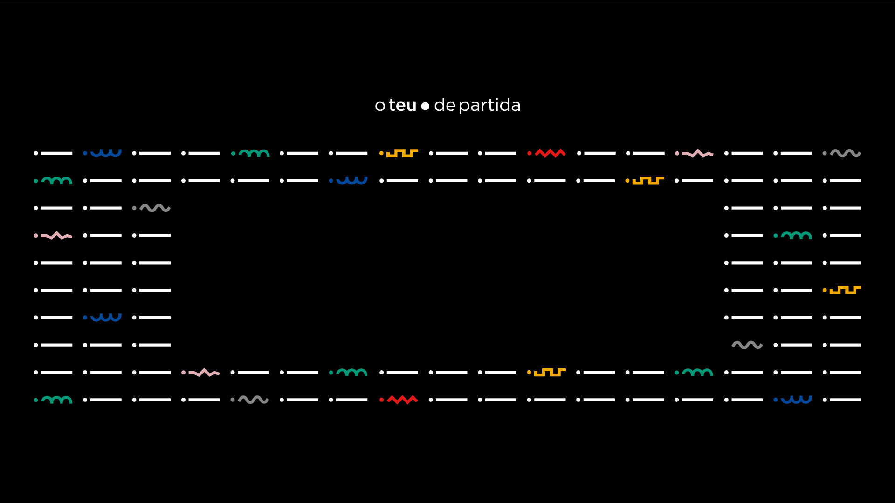
www.ipvc.pt

